Slide 1

Агенты Claude Code
Навыки для Claude Code
Презентации
и ролики
для руководства
Навык
правила подачи
проверка качества
Дизайнерская презентация в PDF и PPTX
и ролик с голосом из того же материала
слайды в PDF и PPTX, ролик MP4
Пример собран самим навыком · 2026
Notes:
Навык Агаморы для Claude Code делает презентации для руководства и ролики к ним. Эту презентацию он собрал сам о себе: по своим правилам, из своих компонентов, с той же проверкой.

Slide 2

Проблема
Шаблонную презентацию узнают сразу
Руководство возвращает её за украшения, перегруз и числа без подтверждения
Типичный генератор слайдов
Навык Агаморы
Иконки в цветных квадратах,
градиенты и тени
Плоская фирменная графика по смыслу
Сплошной текст и мелкий кегль
Один главный объект и крупный текст
Эффектные числа без подтверждения
Только подтверждённые числа
Один шаблон для всех
Ваш бренд: цвета, шрифты, логотип
2
Notes:
Шаблон заметен с первого слайда, и такую презентацию возвращают. Навык построен на обратном: плоская графика по смыслу, один главный объект, только подтверждённые числа и фирменный стиль заказчика.

Slide 3
Опыт
Правила выросли из замечаний руководства
Причина
у каждого правила записано, что однажды
вернуло презентацию на переделку
85
Пример
«мелкие сноски не читаются», поэтому сносок
нет, а кегль от 20 px
Журнал опыта
28 уроков с февраля по сентябрь 2026 года
правил подачи, языка,
чисел и графики
Противоречия
ранние правила сведены к одной
формулировке
3
Notes:
Свод вырос из замечаний руководства к десяткам презентаций. У каждого из 85 правил записана причина. Журнал опыта хранит 28 уроков, а ранние правила, которые спорили с поздними, сведены к одной формулировке.

Slide 4
Процесс
Шесть шагов от брифа до сдачи
Сначала смысл
Затем исполнение
Бриф
и айдентика
Сюжет
Форма
подачи
Сборка
PDF и PPTX
Проверка
адресат,
решение, бренд
строка плана
на каждый
слайд
график, схема
или крупное
число
из готовых
компонентов
из одного HTML
автоматически
и глазами
Автор отвечает на вопросы и смотрит план, остальное навык делает сам
4
Notes:
Навык выясняет адресат, решение и бренд, строит сюжет по строке на слайд и выбирает форму подачи. Затем собирает слайды из компонентов, выводит PDF и PPTX и проверяет результат.

Slide 5
Библиотека
Готовые компоненты вместо пустого листа
Навык собирает слайд из отработанных деталей, а не рисует каждый раз заново
45
4
2
61
строгих линейных
иконок
семейства шрифтов
встроены в файл
формата из одного
HTML: PDF и PPTX
компонент слайда: схемы,
графики, обложки, Гант
5
Notes:
В библиотеке 61 компонент: схемы, графики, приёмы акцентов, раскладки, обложки и Гант. Плюс 45 линейных иконок и 4 встроенных семейства шрифтов, поэтому презентация одинакова на Windows и macOS и собирается без сети.

Slide 6
Качество
Каждый слайд проверяется дважды
Сначала автоматически
Ошибка останавливает сдачу
Затем глазами
Листы кадров
Кегль
меньше 20 px в теле слайда
Контраст
ниже 4,5 : 1 у мелкого текста и 3 : 1 у крупного
Раскладка
вылеты за край и наложения подписей
Заголовок
в три строки и больше
Знаки
восклицательный знак, сноска, «Источник:»
Отдельно навык предупреждает о перегрузе и пустых полосах
Каждый кадр смотрят и читают вслух
Презентацию сдают, только когда пройдены обе проверки
6
Notes:
Сначала автоматическая проверка по раскладке: кегль, контраст, вылеты, наложения и запрещённые знаки. Ошибка останавливает сдачу. Затем листы кадров смотрят глазами и читают каждый слайд вслух.

Slide 7
Видео
Тот же материал оживает в ролике
Навык видео собирает ролик из тех же слайдов и в том же фирменном стиле
Сцены из слайдов
Голос диктора
Музыка
Ролик MP4
элементы слайдов
оживают
анимация привязана
к словам
акценты на ключевых
цифрах
обложка первым кадром
для превью
1920 × 1080
−16 LUFS
13
9 из 10
MP4, 30 кадров в секунду
громкость звука
синтезированных голосов
сравнили
порог оценки озвучки
моделью-слушателем
7
Notes:
Второй навык превращает слайды в ролик. Сцены собираются из элементов слайдов, анимация привязана к словам диктора, музыка подчёркивает ключевые цифры. Каждый фрагмент озвучки оценивает модель-слушатель, порог 9 из 10.

Slide 8
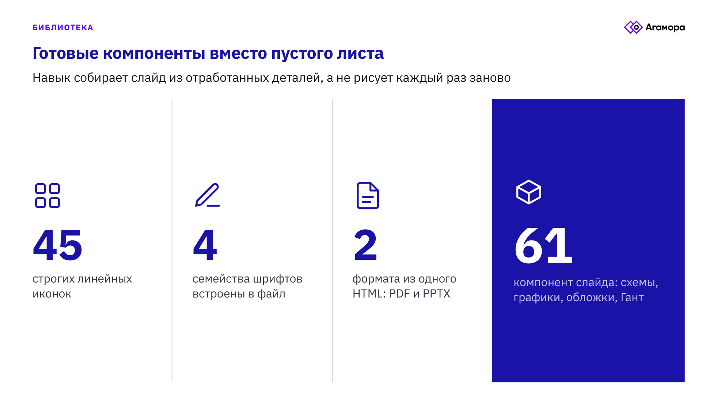
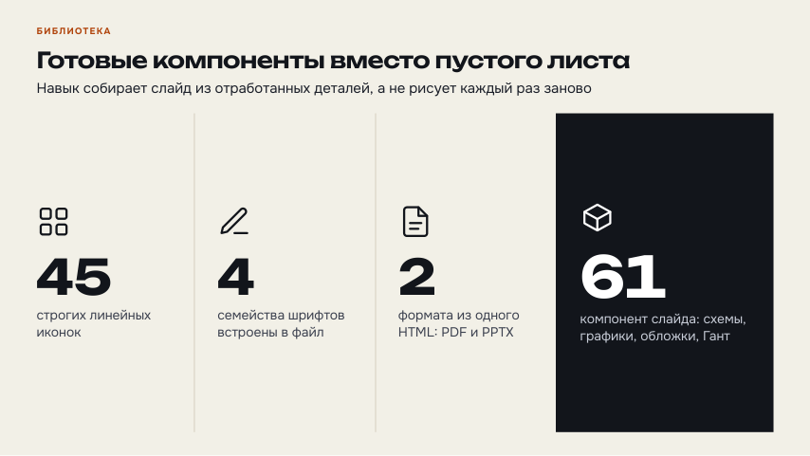
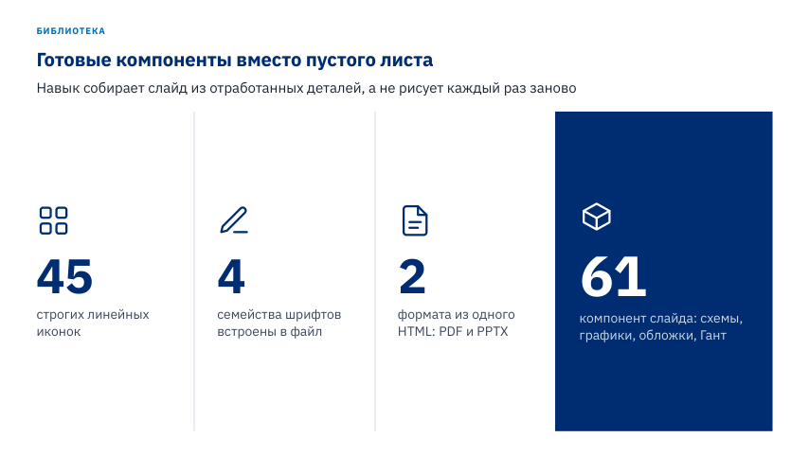
Оформление
Стиль подстраивается под ваш бренд
Навык спрашивает о бренде в начале работы: цвета, шрифты, логотип, брендбук
Тёплый журнальный
готовый профиль
Агамора
фирменные цвета и логотип
слайд 5 в трёх стилях
Нейтральный
палитра по умолчанию
8
Notes:
В начале работы навык спрашивает о бренде: цвета, шрифты, логотип, брендбук. Бренд подключается файлом brand.json. На слайде один и тот же слайд 5 этой презентации в трёх стилях.

Slide 9
Начало работы
Три шага до первой презентации
Установить плагин двумя командами
1
claude plugin marketplace add agamoraviral/agamora-skill
На выходе
claude plugin install agamora-presentations@agamora
PDF
для показа и печати
2
Попросить презентацию
PPTX
«Сделай презентацию для руководства по …»
редактируемый текст и фигуры
MP4
3
Ответить на вопросы о сюжете и бренде
ролик с голосом по просьбе
Дальше навык собирает, выводит и проверяет слайды
9
Notes:
Установка занимает две команды в терминале. Дальше достаточно попросить презентацию для руководства и ответить на вопросы о сюжете и бренде.

